Slide 1
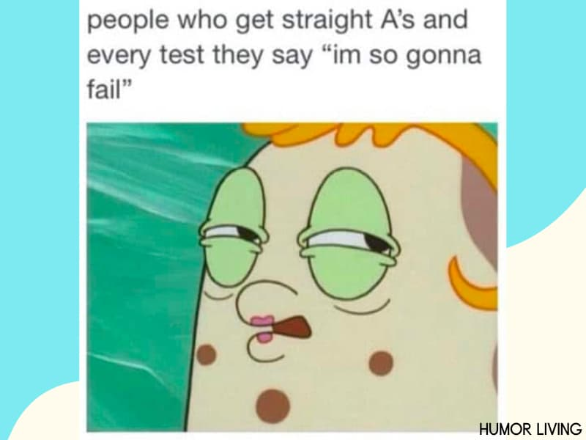
ЗАДАНИЯ
Прослушать текст
Установить соответствие
Прочитать текст
Вставить пропуски
Описание картинки
Выбрать слово из списка

Slide 2
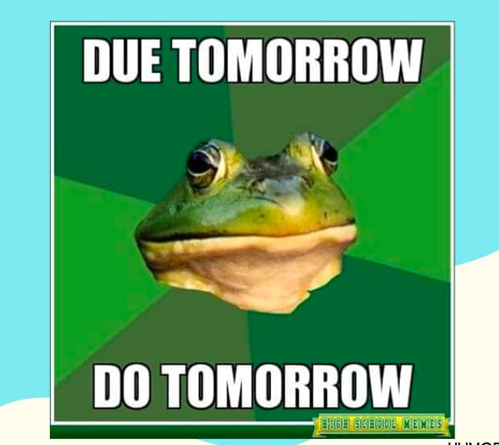
Подсказки к решению заданий

Slide 3
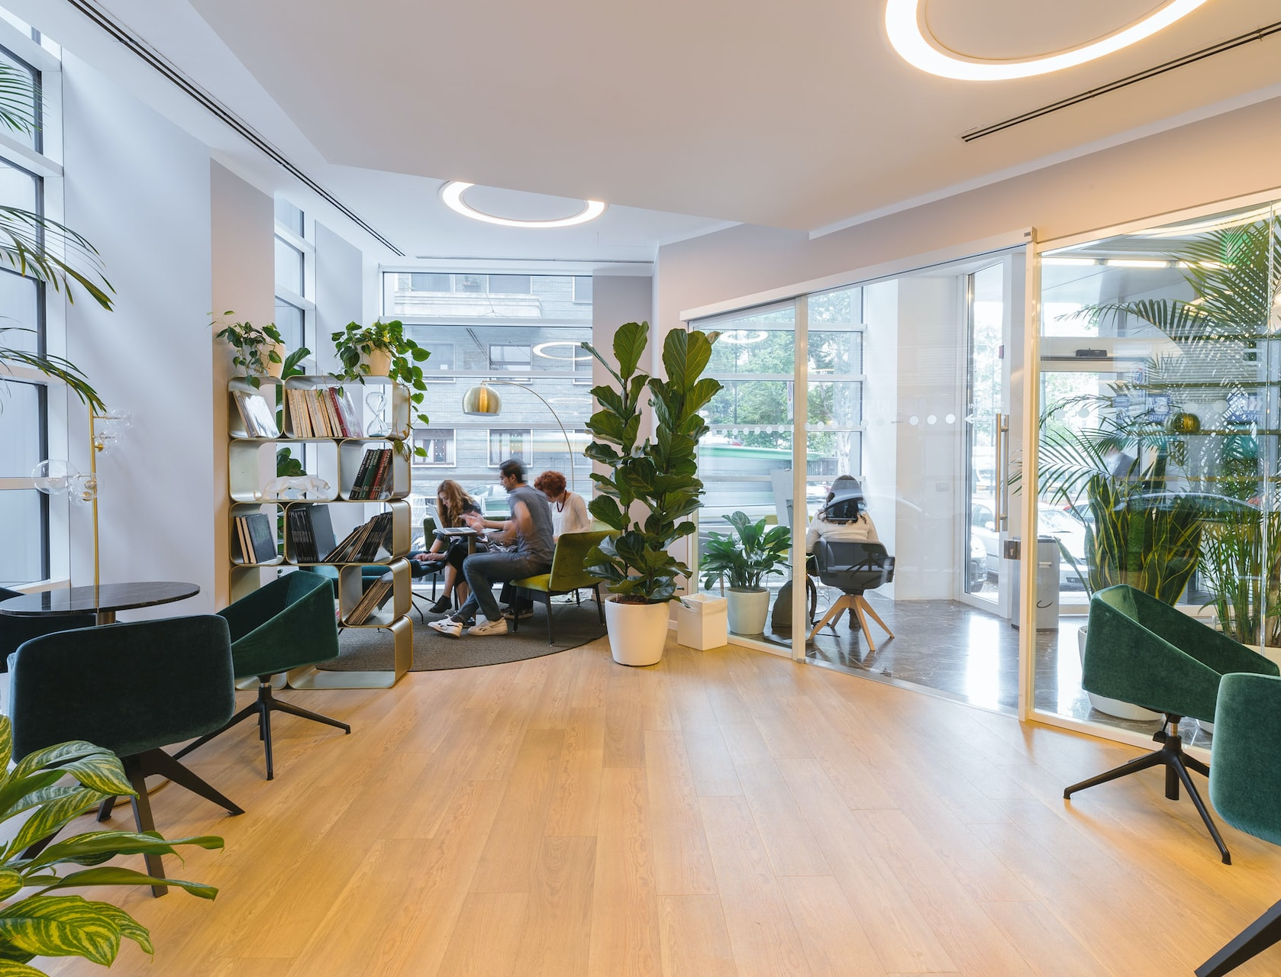
ЗАДАНИЕ 1 (До экзамена)
Выполнять задания по аудированию: https://en7-vpr.sdamgia.ru/test?theme=1 ;
Смотреть кино с субтитрами (https://inoriginal.online/genre/ )
Слушать аудиокниги (https://web.telegram.org/a/#-1295424173 );
Общаться с иностранными друзьями или просто с друзьями на английском языке

Slide 4
ЗАДАНИЕ 1 (На экзамене)
Ищите ключевые слова. Они помогут найти верный ответ.
Будьте внимательны. Не торопитесь записывать вариант ответа, как только вы услышали его в тексте. Иногда в записях бывают «ловушки».
Слушайте текст оба раза. Первый — для поиска слов-маркеров, второй — для проверки.
Ведите заметки. Записывайте то, что поняли во время прослушивания, в черновик.

Slide 5
ЗАДАНИЕ 2,3,4 (До экзамена)
Учите слова по карточкам — их можно распечатать или сделать своими руками, но удобнее всего пользоваться специальными сервисами;
Окружите себя английским — подпишитесь на иностранных блогеров, смените язык интерфейса в смартфоне, смотрите зарубежные ютуб-каналы с субтитрами;
Читайте вслух посты в социальных сетях, книги, тексты из упражнений для подготовки к ВПР (https://en7-vpr.sdamgia.ru/test?theme=2 );
Общайтесь на английском со сверстниками или учителем (записывать голосовые в соцсетях с чтением текста приветствуется)

Slide 6
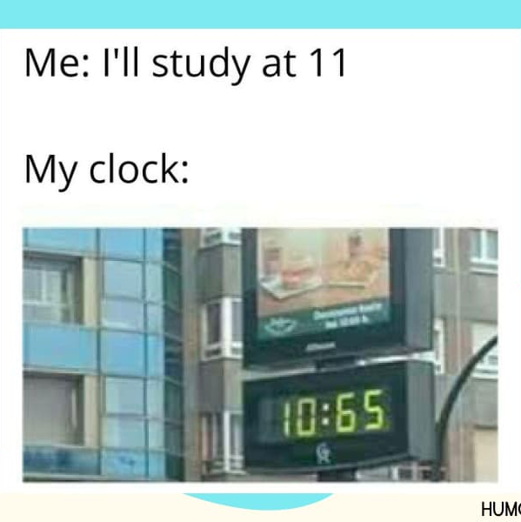
ЗАДАНИЕ 2,3,4 (На экзамене)
Не торопитесь во время чтения вслух. На этом этапе будут оценивать то, насколько внятно вы произносите слова.
Чётко следуйте плану при описании картинки. Он есть в каждом таком задании.
Если не уверены в своих силах, не пытайтесь поразить учителя заумной лексикой. Пусть лучше описание будет простым, но осмысленным и без ошибок.
Не молчите. Чтобы получить хорошую оценку, нужно составить описание на 8 предложений.
Ищите в тексте из задания 4 ключевые слова, которые будут намекать на нужную тему. Подчёркивайте их, чтобы не упустить из виду во время проверки.

Slide 7
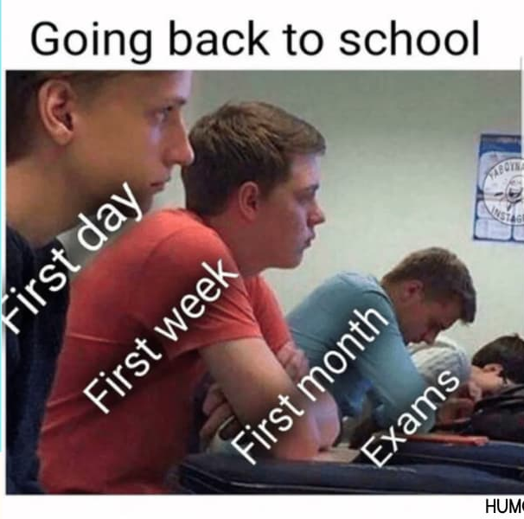
ЗАДАНИЕ 5 (ДО ЭКЗАМЕНА)
Это задание по грамматике. Если вы хотите хорошо подготовиться к ВПР по английскому, советуем как можно внимательнее повторить темы:
Времена глаголов английского языка.
Глагол to be.
Личные и притяжательные местоимения английского языка.
Притяжательный падеж.
Степени сравнения.

Slide 8
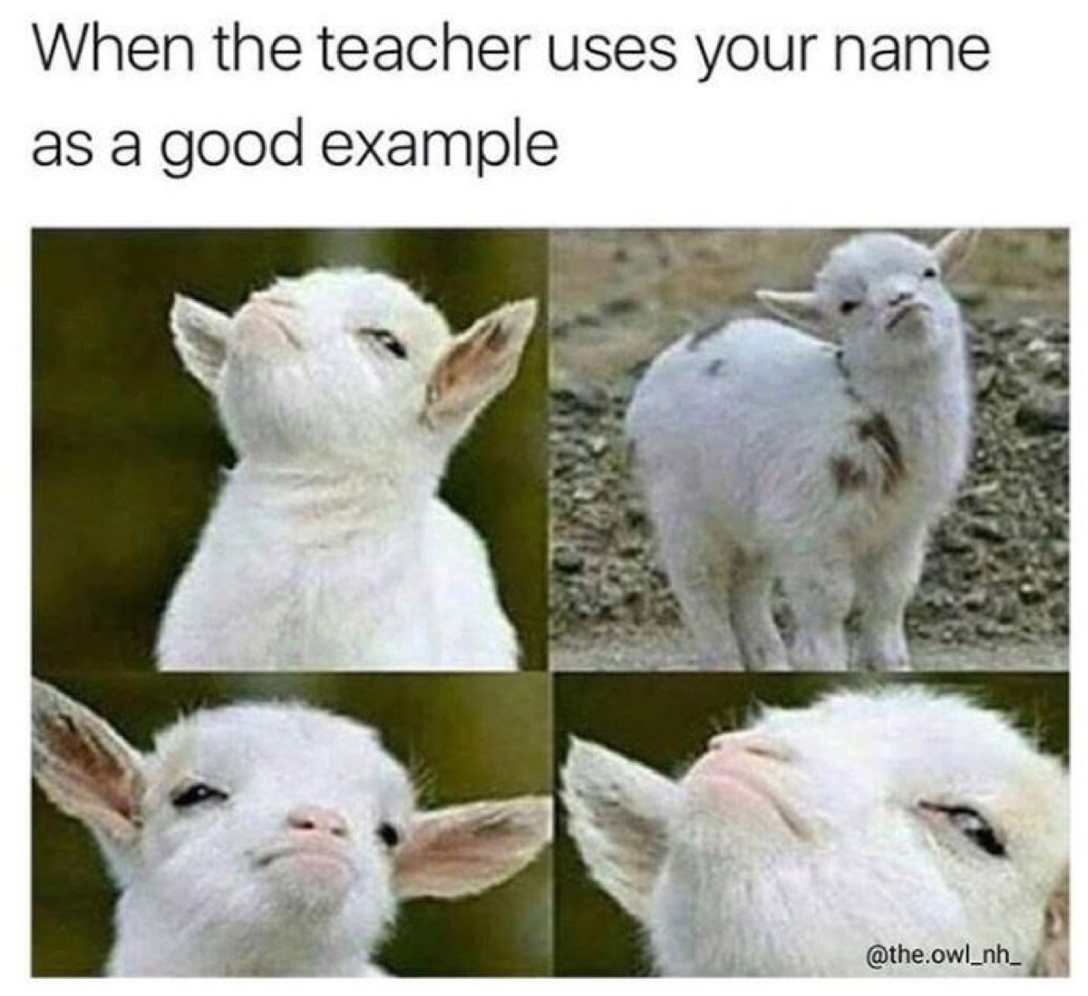
ЗАДАНИЕ 5 (На экзамене)
Первое, что мы советуем сделать, — прочитать весь текст, игнорируя пропуски.
Определите, о чём этот текст и в каком времени он написан: в настоящем, прошедшем или будущем.
Затем прочитайте первое предложение с пропуском и подумайте, что может быть на его месте.
Какая часть речи? Если это глагол, то в какой грамматической форме? В каком залоге?

Slide 9
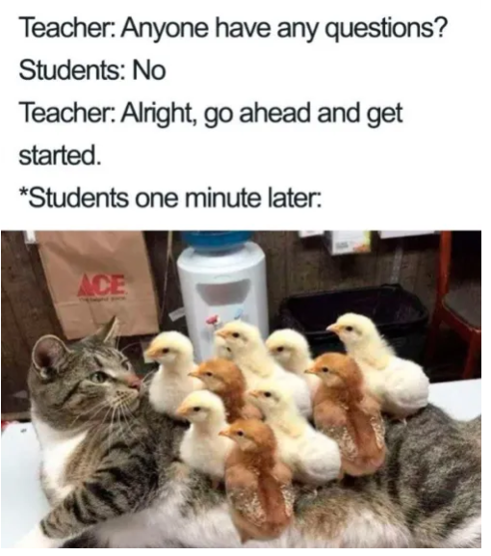
ЗАДАНИЕ 6 (До экзамена)
Это задание ВПР по английскому проверит ваше знание лексики. Чтобы хорошо выполнить его и добиться максимального балла, важно регулярно пополнять словарный запас.

Slide 10
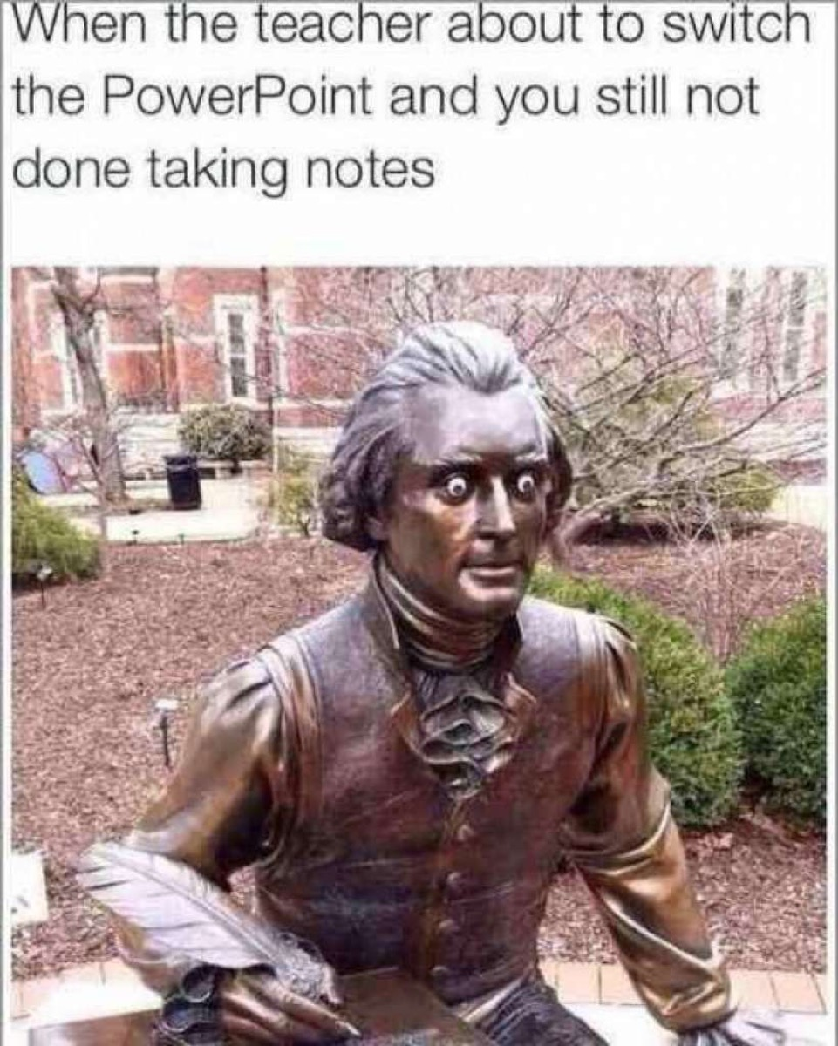
ЗАДАНИЕ 6 (На экзамене)
По аналогии с предыдущим заданием в первую очередь стоит прочитать текст и разобраться, о чём он. Это важно для понимания контекста в целом. Также советуем постараться предугадать, что может быть в каждом пропуске.

Slide 11
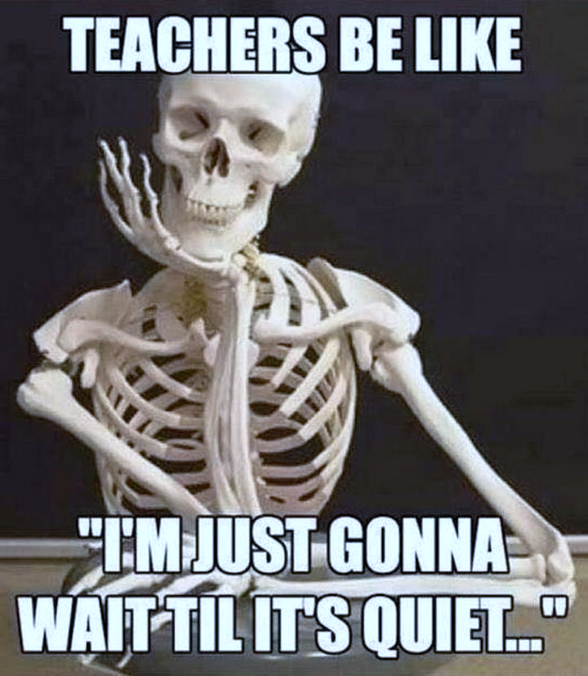
Подсказки к решению заданий

Slide 12
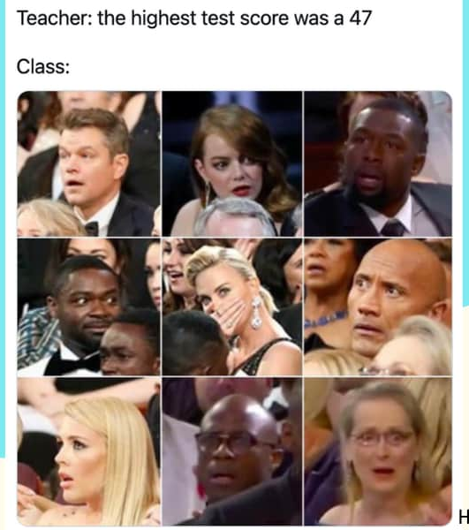
Глагол
Существительное
Местоимение
Прилагательное
Грамматика

Slide 13
Времена глаголов

Slide 14
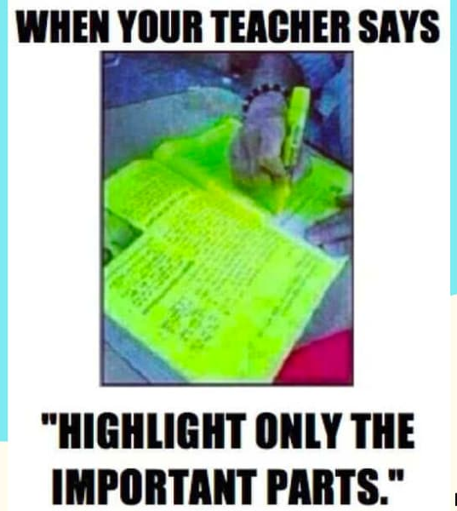

Slide 17
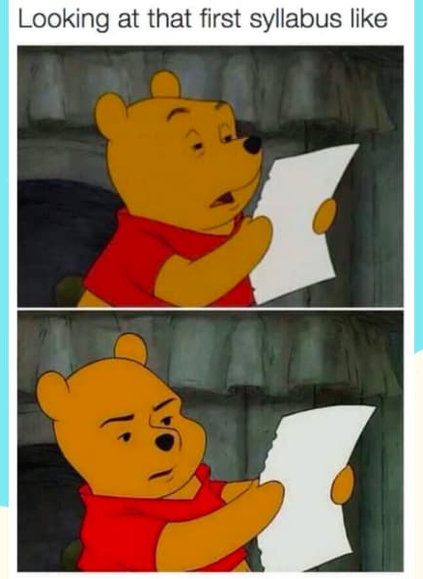

Slide 20
Правила существительных

Slide 21
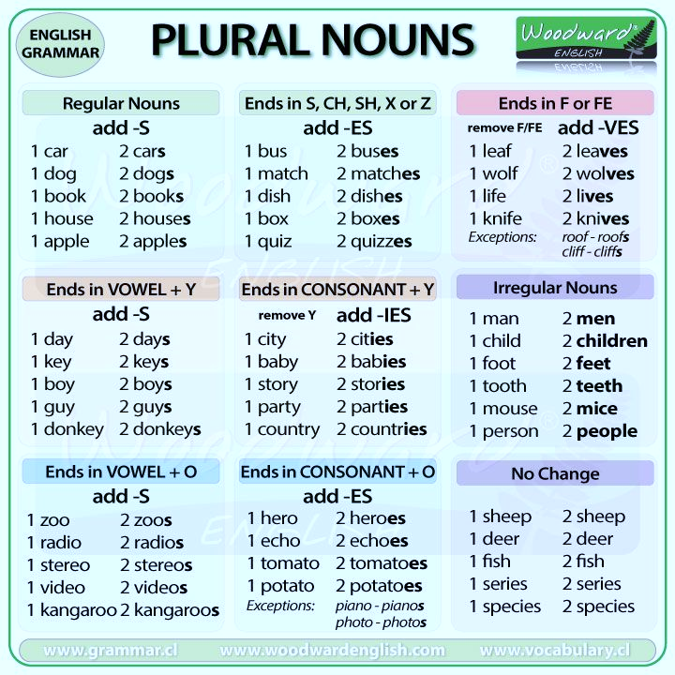

Slide 22
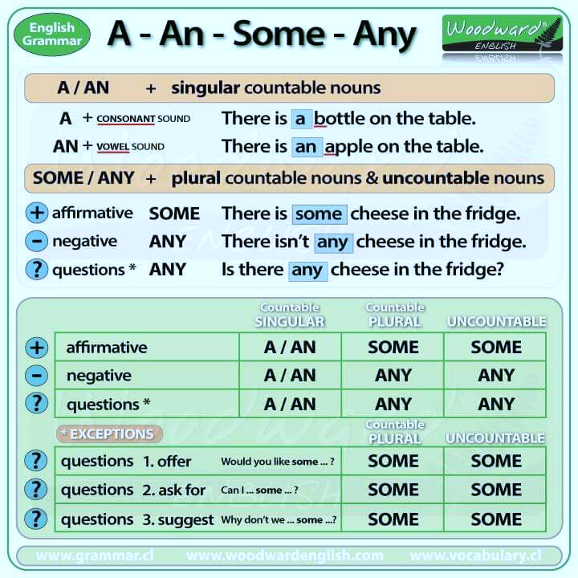
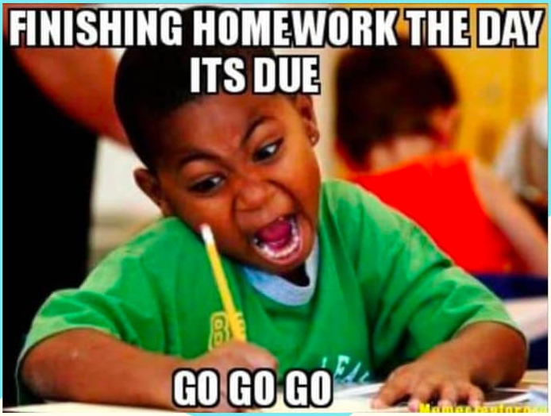

Slide 24
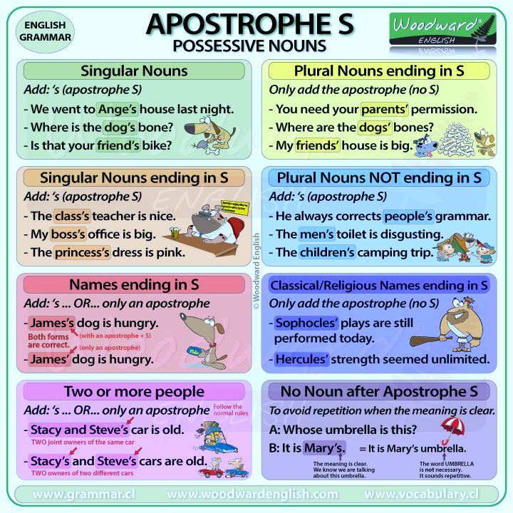

Slide 25
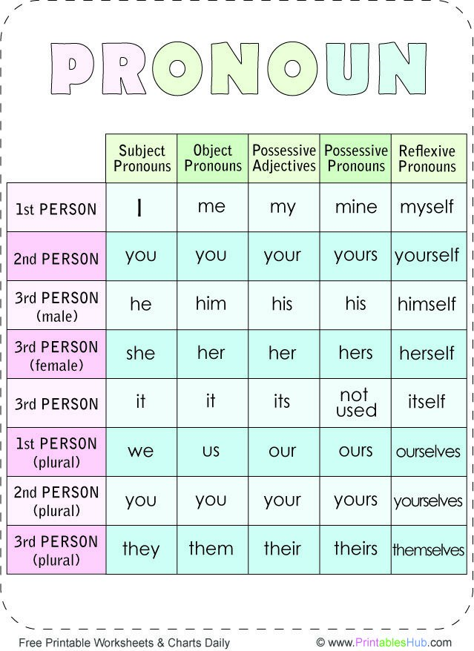

Slide 26
